Slide 1
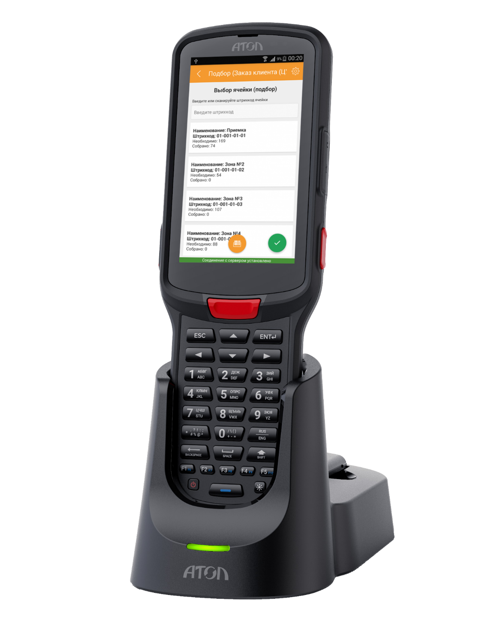
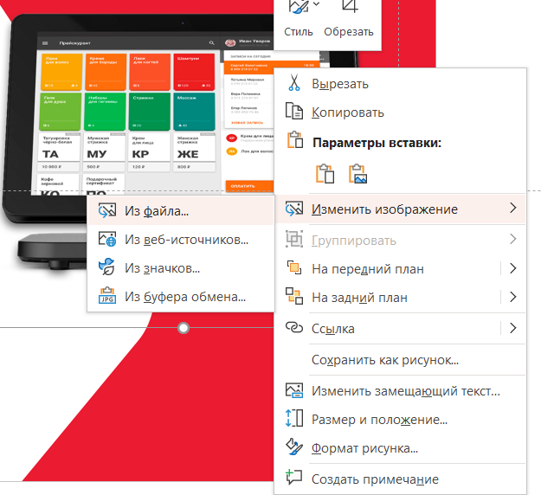
АТОЛ Smart.Pro
1. Кликнуть правой кнопкой мыши на изображение и выбрать изменить
PROдвинутый
терминал для
PROфессионалов

Slide 2
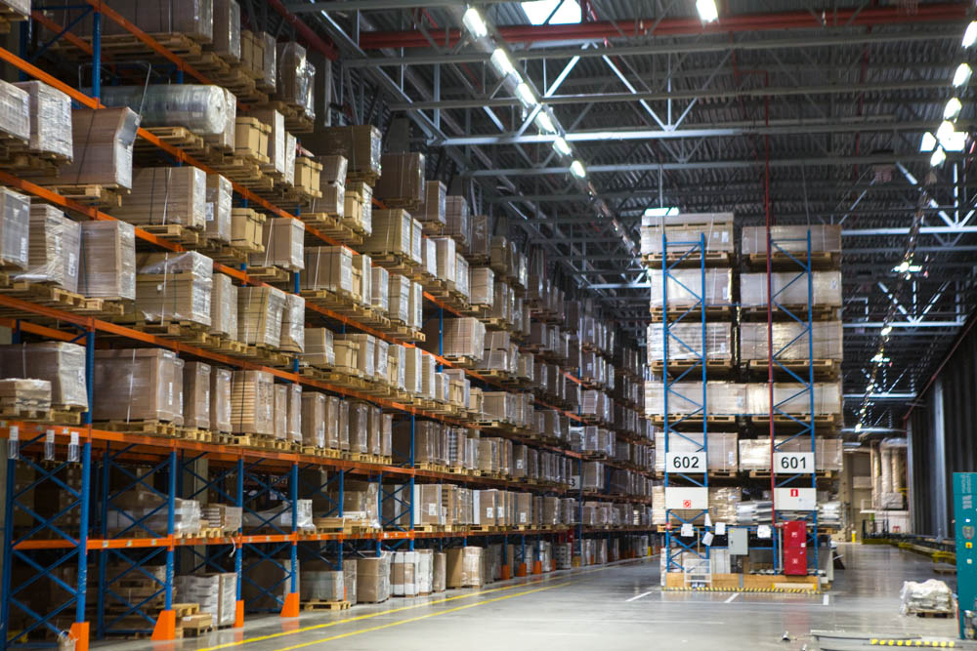
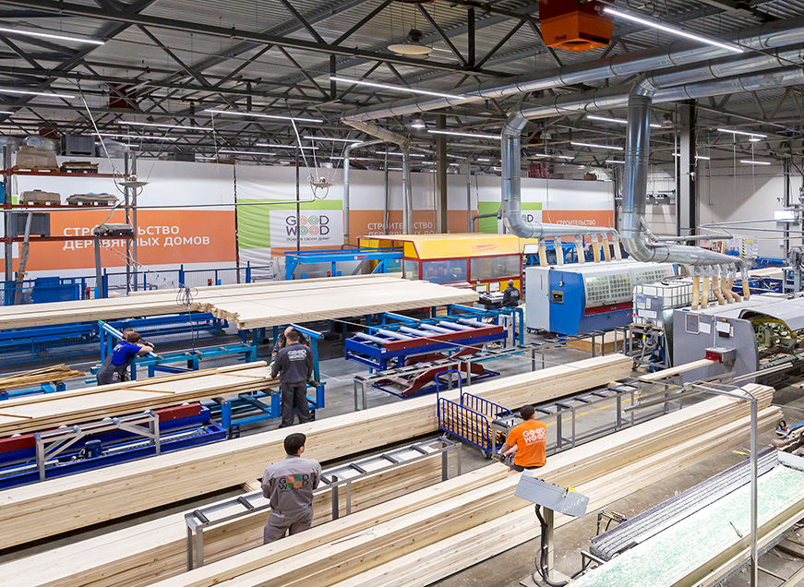
Сферы применения
Терминал предназначен для автоматизации основных бизнес-процессов на складах, в магазинах, в производственных, логистических организациях

Slide 3
Особенности
Идеально сканирует все штрихкоды
Android 9.0 – более стабильная и безопасная
8-ми ядерный процессор 2.0 ГГц, память RAM 3 Гб / ROM 32 Гб
Большой сенсорный экран 4.5”, Gorilla Glass
32 клавиши, из них 5 – двухуровневые функциональные
Удобный и защищенный корпус IP67
Выдерживает падения с 1.8 метров
Быстрый обмен данными через Wi-Fi (бесшовный интернет) и Bluetooth 5.0
Поддержка 4G, GPS, GMS (опционально)
Аккумулятор 6 000 мАч: работа без подзарядки в течение смены, горячая замена батареи

Slide 4
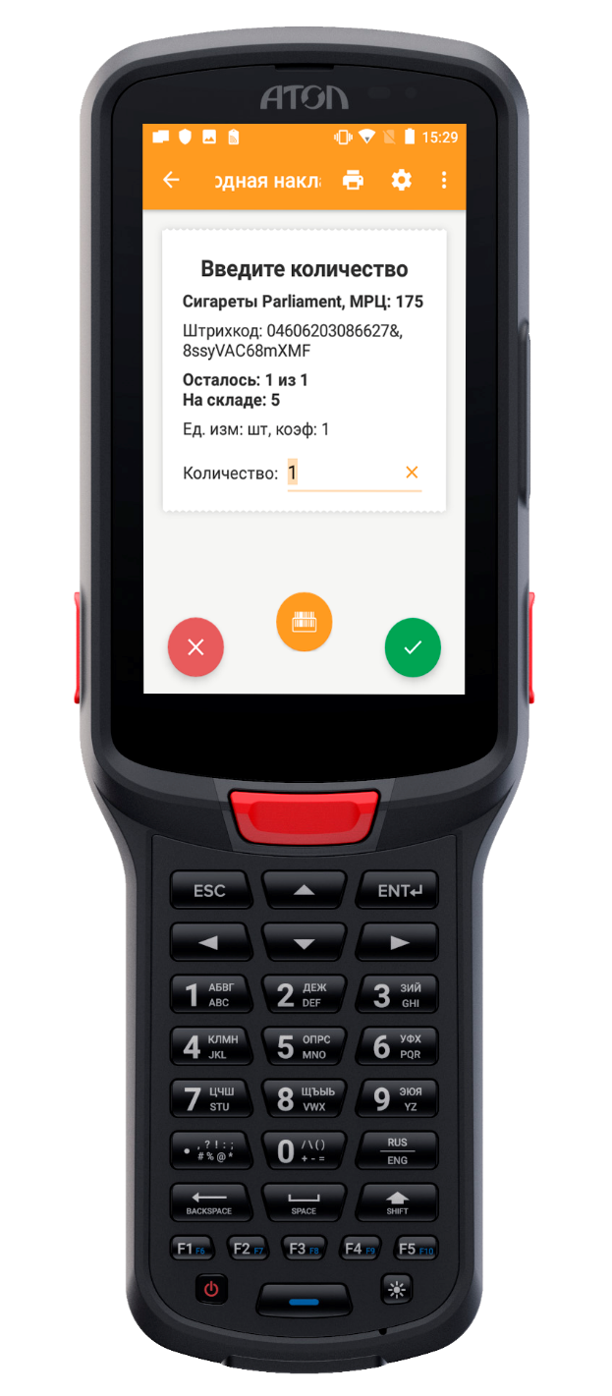
PROдвинутые характеристики
Android 9.0
Самая современная ОС, удобная и безопасная
Google Mobile Services (GMS)

Slide 5
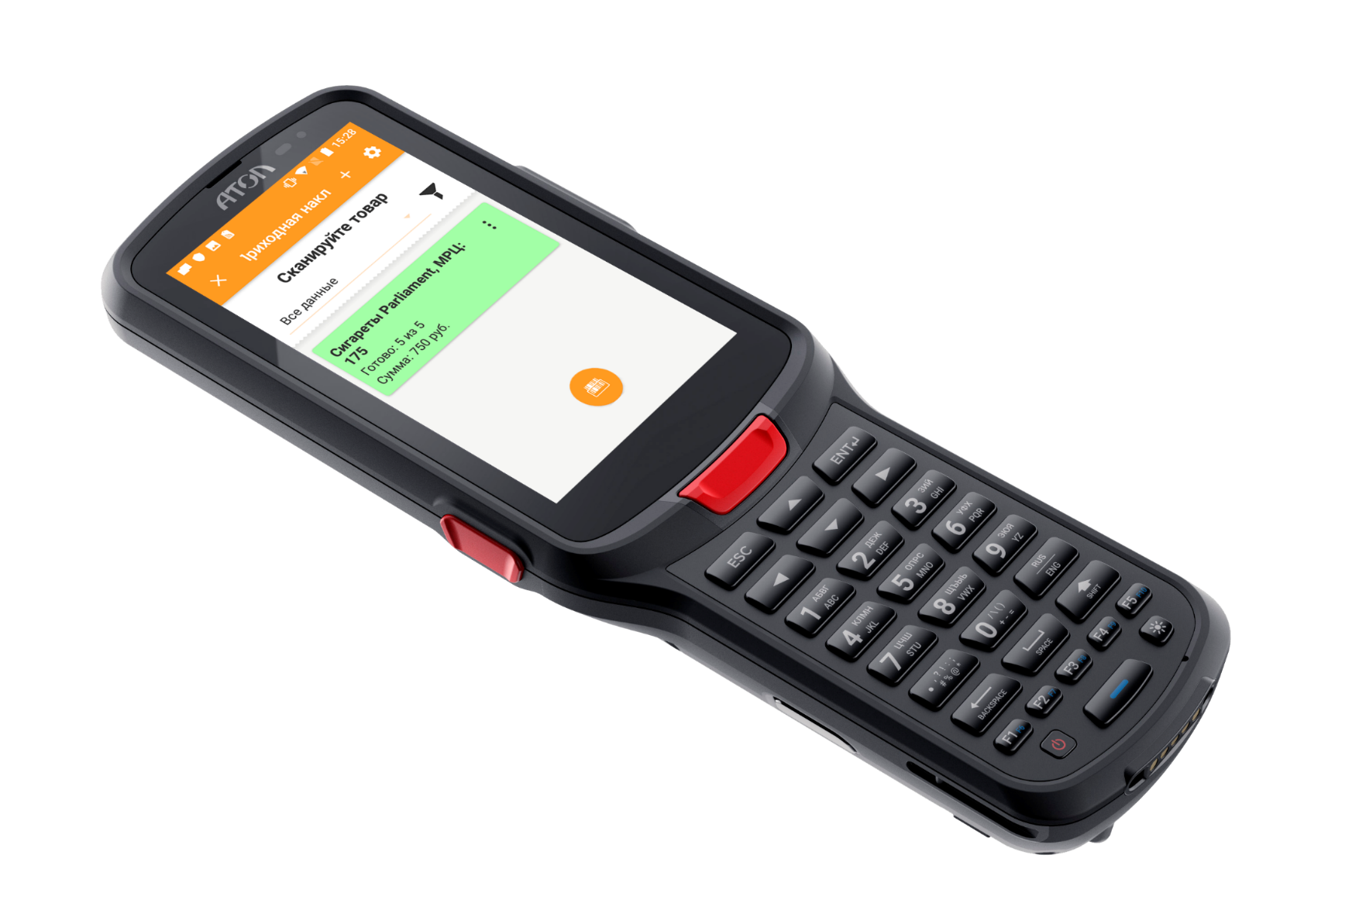
PROдвинутые характеристики
Быстрая работа приложений
Современный процессор
MediaTek, 2.2 ГГц, 8 ядер
3 Гб RAM, 16 Гб ROM
MicroSD 32 Гб – работа с большим объемом номенклатуры

Slide 6
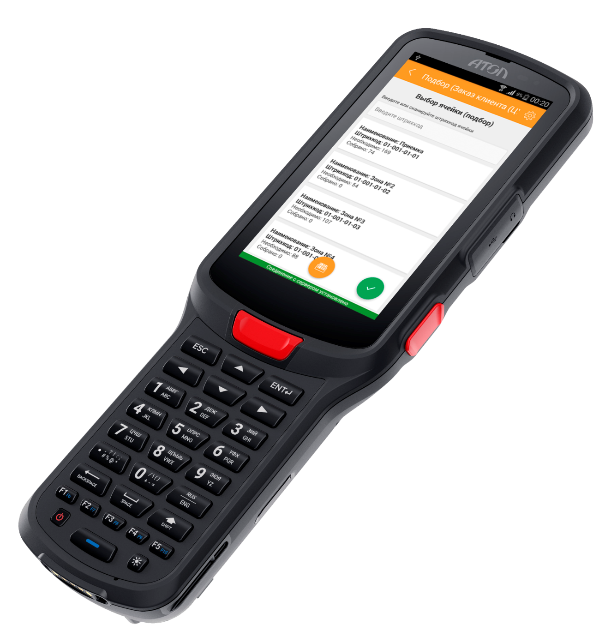
PROдвинутые характеристики
Ёмкостный экран
IPS матрица 4.5", 480 x 854, Gorilla Glass
Широкие углы обзора:
данные видно в любом положении

Slide 7
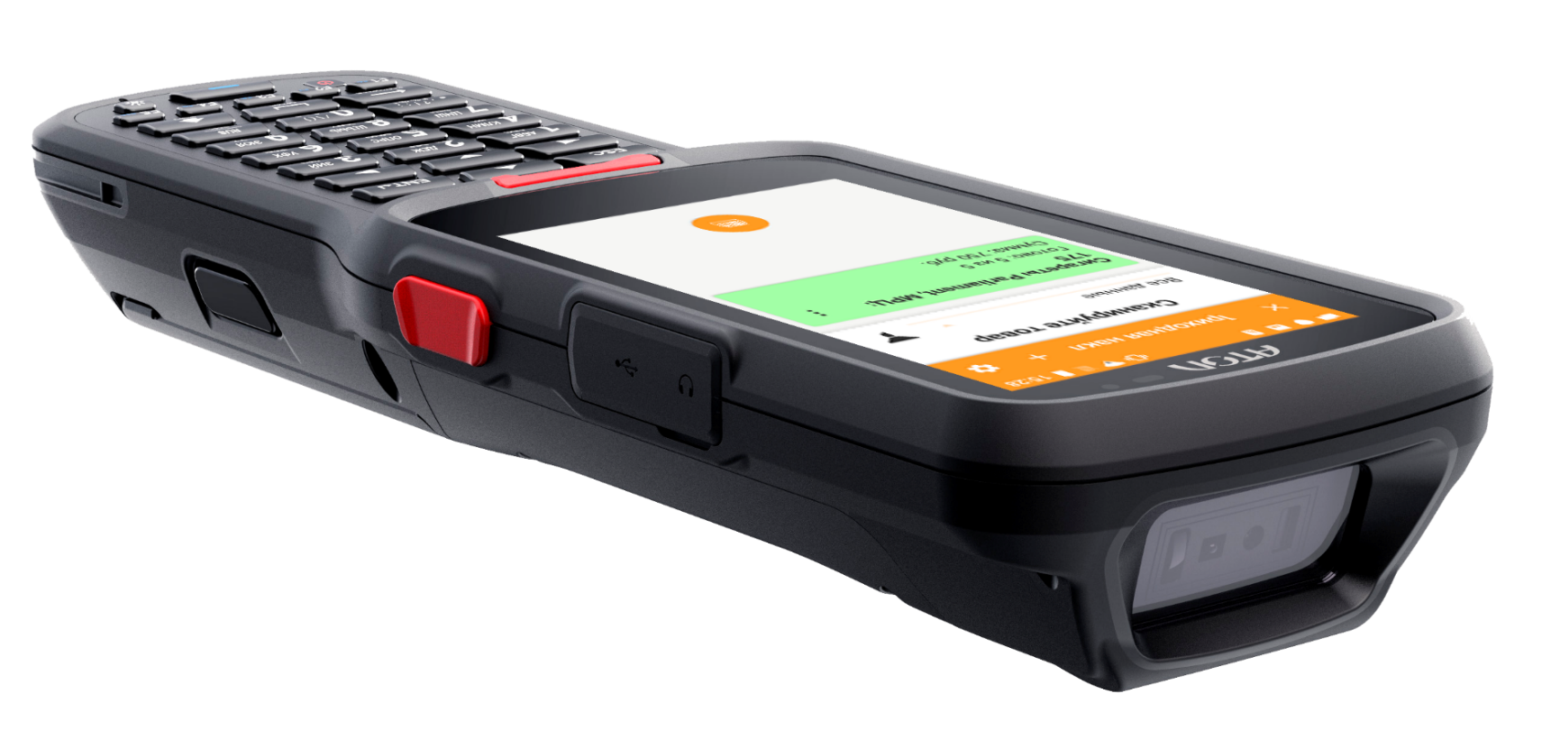
Отличное сканирование
Идеален для маркировки
2D-сканер Zebra SE4750SR -
один из лучших в мире

Slide 8
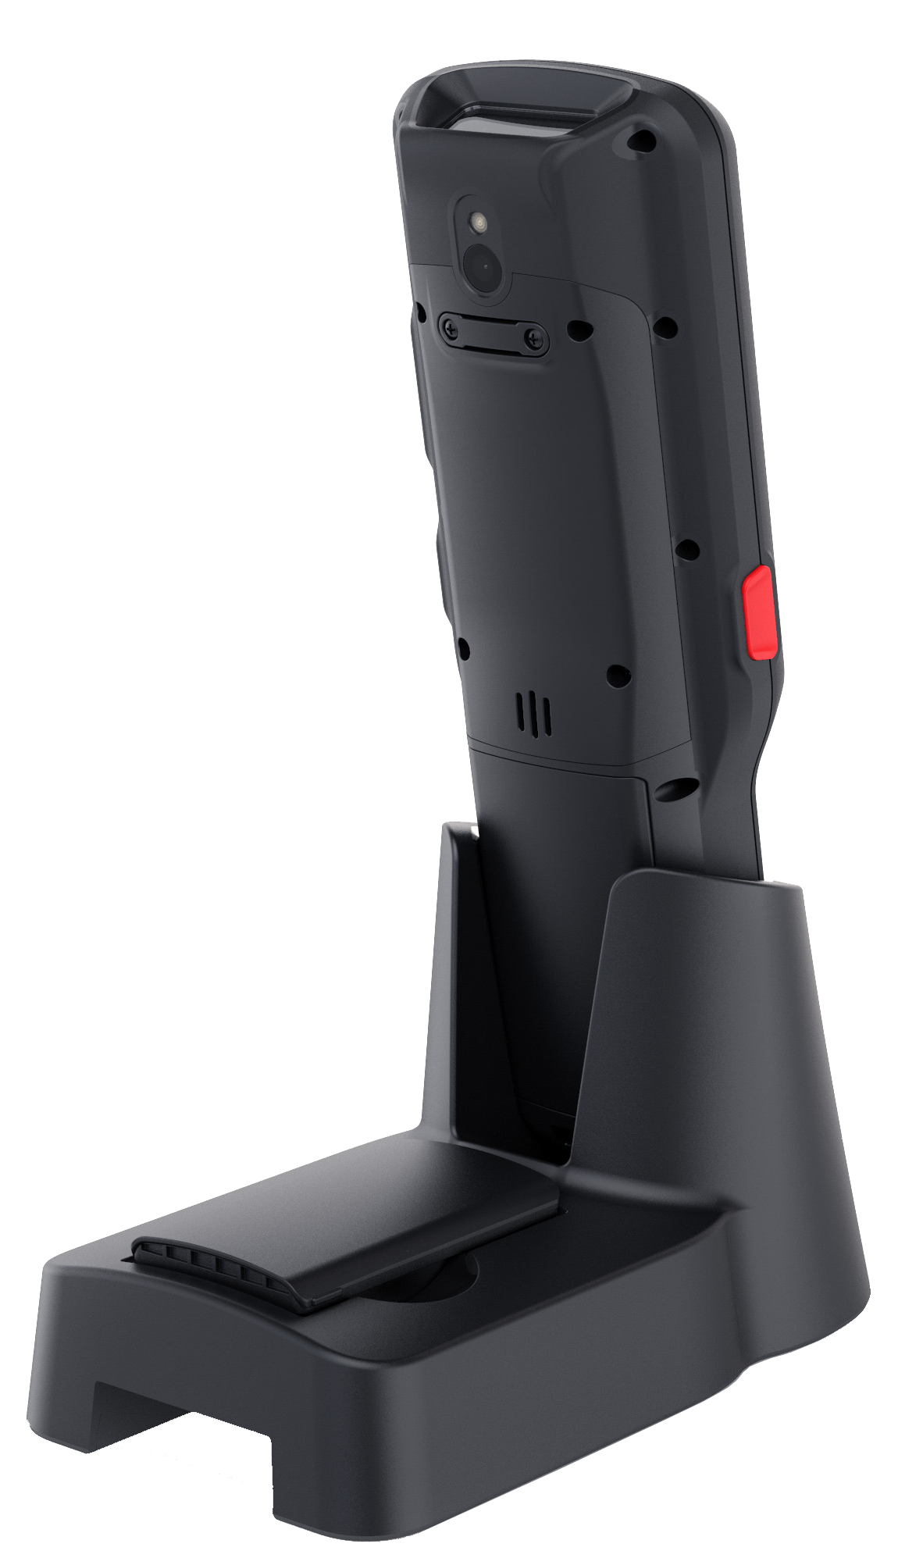
Мощная батарея
12+ часов без подзарядки
Аккумулятор 6 000 мАч
Горячая замена батареи
Зарядка от подставки и БП

Slide 9
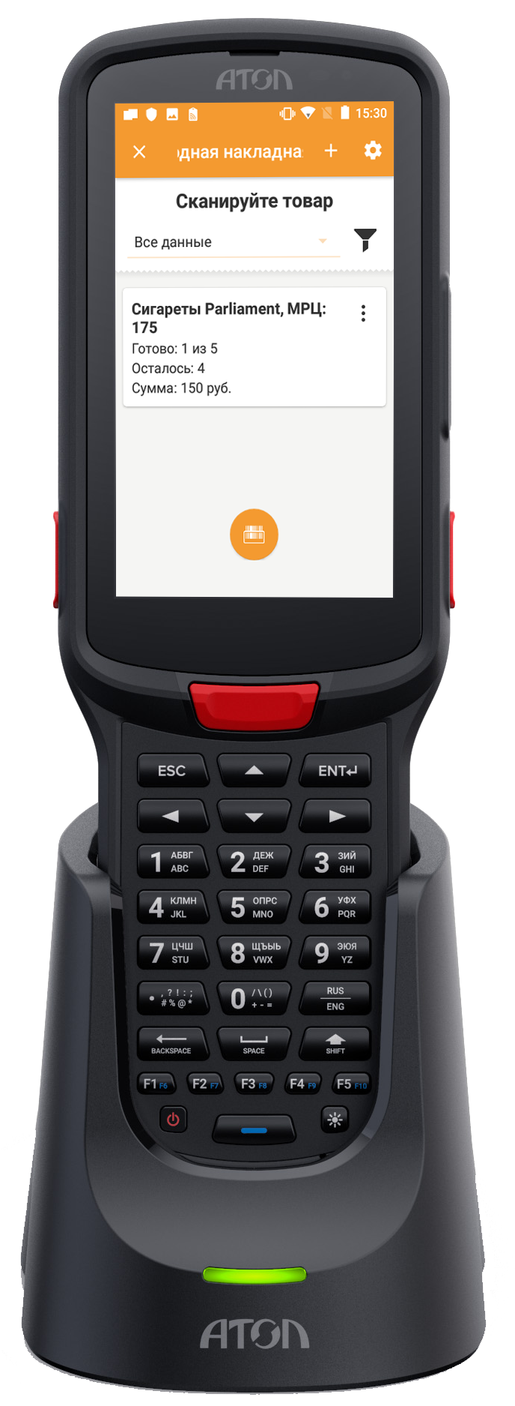
Защита корпуса
IP67
Абсолютная защита от пыли
Кратковременное погружение
в воду до 1 м
1.8 метра
Многократные падения
на бетонный пол
9

Slide 10
Стабильная
связь
Быстрая передача данных
Продвинутый Wi-Fi модуль:
IEEE 802.11 a/b/g/n/ac/d/h/i/k/r/w
Class II v.5.0
по сравнению с v.4:
радиус действия > в 4 раза
скорость > в 2 раза
Бесшовный интернет

Slide 11
Основные игроки vs АТОЛ Smart.Pro
 | MobileBase DS5 | Zebra MC3300 | Honeywell EDA60K | PointMobile PM550 | Datalogic Scorpio X4 | АТОЛ Smart.Pro
ОС | Android 4.4 | Android 7.0 | Android 7.1 | Android 7.1 | Android v4.4 | Android 9.0
Процессор | Samsung 1.7 ГГц, 6 ядер | Qualcomm 1.8 ГГц, 6 ядер | Qualcomm 1.4 ГГц | Qualcomm 1.2 ГГц, 4 ядра | TI OMAP4 1 ГГц | MediaTek 2.0 ГГц 8 ядер
RAM/ROM, Гб | 2/8 | 2/16 | 2/16 | 2/16 | 1/8 | 3 Гб /32 Гб
Экран | 4.3" | 4", Gorilla Glass | 4" | 4.3", Gorilla Glass | 3.2" | 4.5", Gorilla Glass
Сканер | 1D Honeywell N4313/ 2D Zebra SE4750 | 1D SE965 / 2D SE4750SR | 1D N4313 / 2D N5603 | 2D | 1D / 2D | Zebra SE4750SR (2D)
Wi-Fi | IEEE 802.11 a/b/g/n | IEEE 802.11 a/b/g/n/ac/d/h/i/k/r/w | IEEE 802.11 a/b/g/n/ac | IEEE 802.11 a/b/g/n/d/h/i/k/r/v | TI 802.11 a/b/g/n | IEEE 802.11 a/b/g/n/ac/d/h/i/k/r/w
Bluetooth | Class II, v4.0 | Class II v.4.1 | Class II, v.4.1 | Class I, 4.1 | v4 | Class II v.5.0
Интерфейсы | 3G | 3G, GPS | 3G, GPS |  |  | 4G, GPS
Аккумулятор | 5 200 | 2 700 (5 200) | 5 100 | 6 300 | 3 000 (5 200) | 6 000
Вес, гр | 410 | 375 | 415 | 586 | 388 | 375
Температура | - 20…+60 | - 20…+50 | - 10…+50 | - 20…+60 | - 10…+50 | - 20…+50
Защита | IP67 | IP54 | IP64 | IP65 | IP64 | IP67
Drop, м | 1,8 | 1,5 | 1,5 | 1,5 | 1,8 | 1,8
Цена, USD | 1 290 | 1 365 | 770 | 1 160 | 1 380 | 640

Slide 12
Почему так доступно?
43 000 ₽
100% разработка АТОЛ
Полный контроль цен на комплектующие
Большие объемы производства
Оптимизированная логистика
Наша миссия –помогать предпринимателям оптимизировать бизнес-процессы и делать работу максимально эффективной
Мы не жадные!

Slide 13
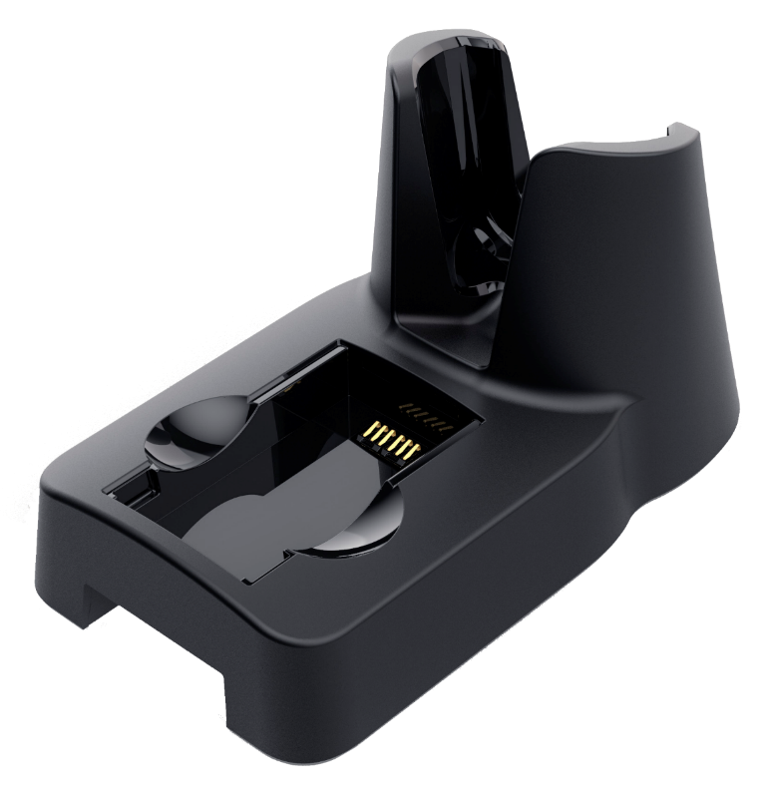
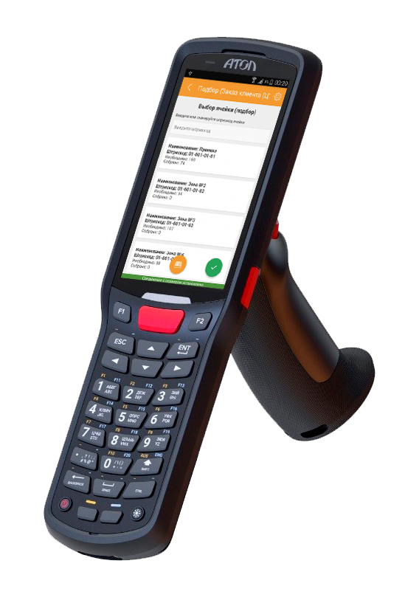
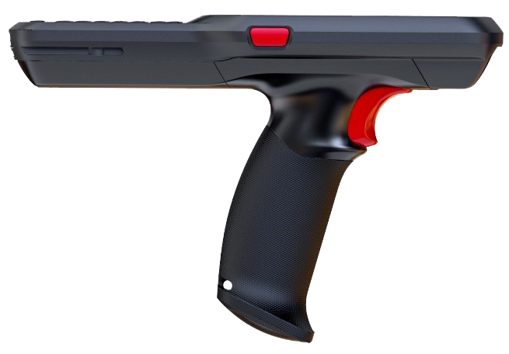
Коммуникационно-зарядная подставка
Аксессуары
Пистолетная рукоятка

Slide 14
Спасибо!

